Slide 1
Государственный исторический музей.

Slide 2
Интерактивная образовательная программа. Проект «Путешествие на Поезде времени»

Slide 3
Карета подана!
Коляска императора Павла1
Коляска была куплена для императора Павла I и императрицы Марии Федоровны у мастера Гайгера в 1800 году. В Государственный Исторический музей коляска поступила в 1926 году из московского Музея мебели.
Карета детская.
Карета детей императора Александра II, созданная в 1847 году для будущего императора Александра III и его братьев и сестры, стала частью постоянной экспозиции Государственного Исторического музея (ГИМ).

Slide 4
Самым распространенным видом женского досуга в мещанских и купеческих семьях было рукоделие. Чаще всего вышивали, плели кружева, вязали крючком и на спи­цах. Характер рукоделия и его практическое значение опре­делялись материальными возможностями семьи: девушки из бедного и среднего купечества сами готовили себе приданое; для богатых рукоделие было больше развлечением.

Slide 5
На Руси лен широко известен с IX века. В XVIII в. развитию льноводства России способствовал Указ имератора Петра I "О размножении во всех губерниях льняного и пенькового промысла".
Наши далекие прабабушки шили одежду даже из крапивы. Но она была очень груба и быстро изнашивалась. А женщинам приглянулось другое растение – лен. Льняные ткани достаточно грубые. Но русские умелицы пряли такие тонкие нити, что работать с ними можно было только в сыром и холодном подвале, иначе они рвались. Из них плели знаменитые льняные кружева – бланды. А еще на Руси умели ткать льняные полотна с рисунком.

Slide 6
Вроде, простая рубаха, незатейливый сарафан, а как величаво в этой одежде выглядели русские красавицы! Любимому сарафану было посвящено много стихов.
«Красавица – миру на диво:
Румяна, стройна, весела,
Во всякой одежде красива,
Ко всякой работе ловка!»

Slide 7
Изо льна делали ткань для одежды.
Если парус белеет над волной серебристой,
Если девушка в платье цвета батиста,
Если в бурю не рвутся корабельные снасти,
Это - лен, это наши дары вам на счастье.
Если видишь ты скатерть самой тонкой работы,
Это лен проявляет о людях заботу.

Slide 8
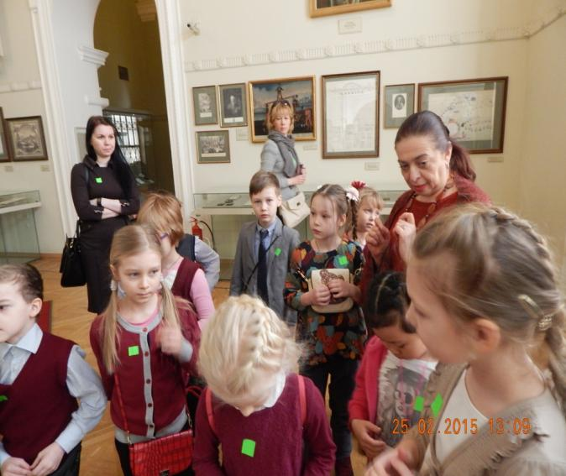
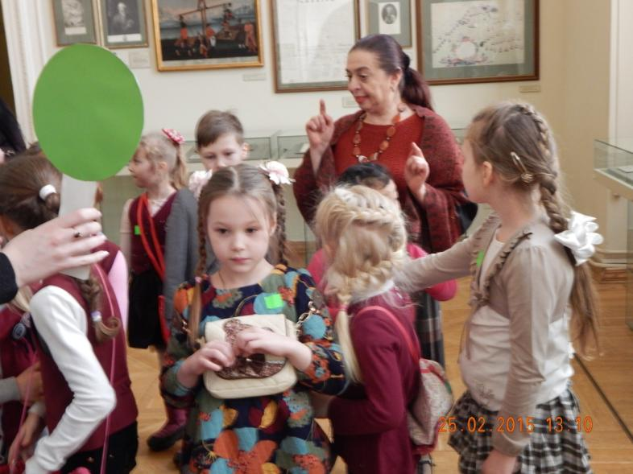
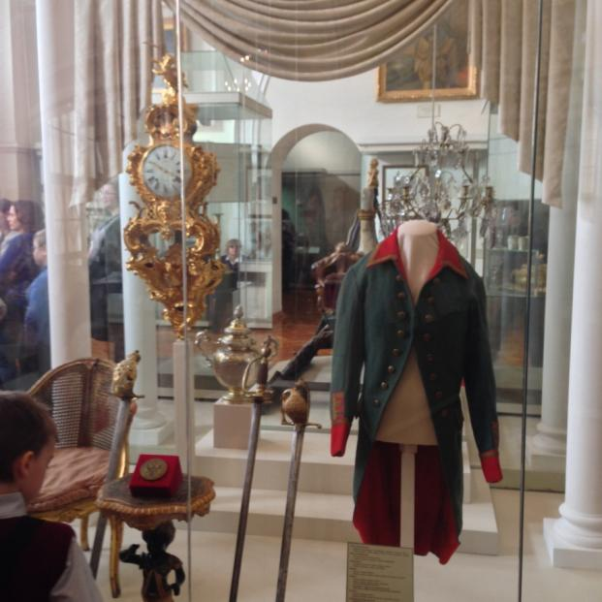
Зал времен царствования Екатерины Второй и Александра Первого.
Notes:
Залы времен царствования Екатерины Второй и Александра Первого.

Slide 9
1)Модель мельницы. Архангельская губ., конец 19- начало 20 века. Автор М.И. Кузнецов. Изготовлена 1970-1980-х годах. 2)Мера для зерна. Россия. 19 век.

Slide 10
Экспозиции музея в полной мере отражают историю и культуру России от древности до современности.

Slide 11
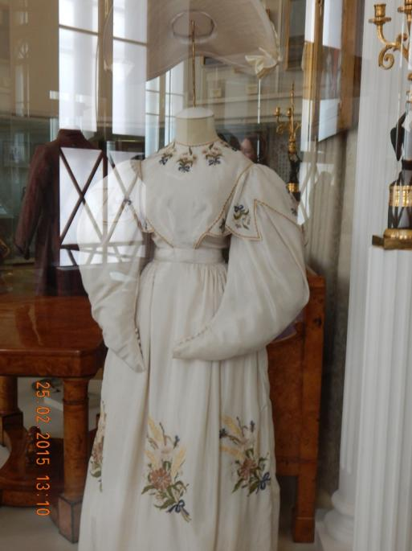
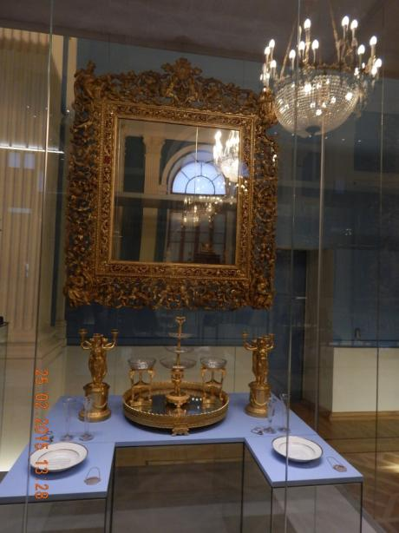
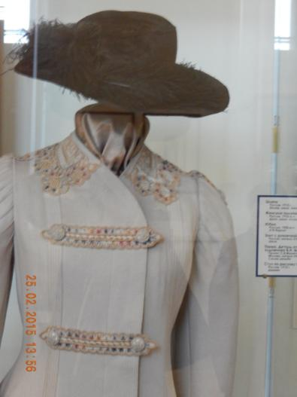

Slide 12
Веер являлся непременным атрибутом женского костюма в 19 веке, особенно вечернего или бального.
В 19 веке существовали особые правила для ношения вееров, которым подчинялись все дамы. На бал, при белом платье, незамужней девушке можно было взять с собой только веер белый, из слоновой кости или перламутровый. А замужним дамам полагались веера кружевные или из страусовых перьев
Журнал «Московский телеграф» в 1829 году так описывал эту модную вещицу: «Веера делают из перьев, белых или цвета райской птички, с сквозными перламутровыми косточками; на перьях такого веера бывают золотые арабески и гирлянды незабудок».

Slide 13
Тайна веера.
В 19 веке веер представлял собой не только изящную и полезную вещицу, дополнявшую женский туалет, но также служил способом общения между дамой и кавалером. В дворянской культуре того времени существовал термин «махаться», то есть вести любовную игру при помощи веера. Язык веера был достаточно сложным, и много усилий требовалось, чтобы овладеть им в достаточной степени. Впрочем, в конце 19 века автор, скрывшийся под забавным псевдонимом А. Комильфо, опубликовал сборник советов по искусству говорить на языке веера, в котором также были помещены рисунки, объяснявшие эти описания: «Чтобы выразить согласие Да — следует приложить открытый веер левой рукой к правой щеке. Нет — приложить открытый веер правой рукой к левой щеке. Я тебя люблю — правой рукой указать на сердце закрытым веером. Я вас не люблю — сделать закрытым веером движение в сторону. Не приходи сегодня — провести закрытым веером по наружной стороне руки». Хотя веер находился в руках женщины, знать все тонкости тайного языка должен был и мужчина.

Slide 14
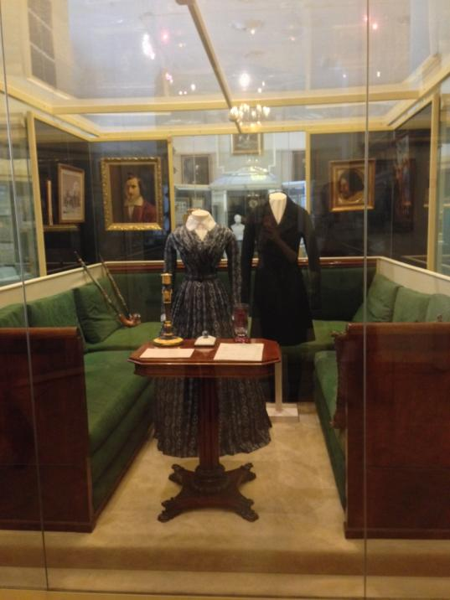
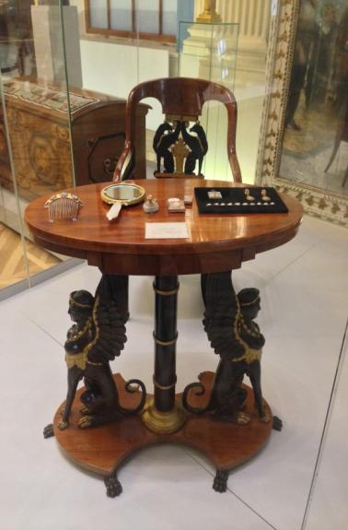
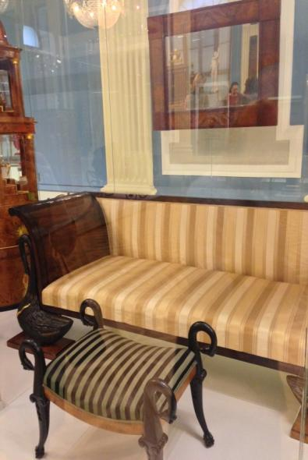
Оформление интерьеров в дворянских домах.

Slide 15
Мы познакомились с бытом дворян и крестьян на примере вещей из коллекции Исторического музея, узнали, каков был уклад жизни в XVIII–XIX веках, дети разгадали старинные загадки о предметах домашнего обихода и поучаствовали в интерактивной игре «Матушкин дом».

Slide 16
